Slide 1
Grundaufgaben-instrument
für alle kirchlichen Gremien, die Kirche gestalten
für Gruppen, die gemischt zusammengesetzt sind – mit Gremienvertreter*innen und weiteren Interessierten
Ziele:
sichtbar machen der kirchlichen Aktivitäten
sichtbar machen, wo wir stark sind in der kirchlichen Arbeit, und entdecken, wohin wir wollen mit unserer Arbeit
Fokussierung erproben

Slide 2
Zum Grundaufgaben-Instrument
Sie können Ihre eigene Gemeinde oder ihren Kooperationsraum besser kennen lernen
Sie entdecken, wie in Ihrer Gemeinde/in Ihrem Kooperationsraum die Grundaufgaben wahrgenommen werden
Reflexion der eigenen Arbeit
Möglichkeit zur Überlegung, wie Synergien gebildet und Ressourcen geschont werden können.

Slide 3
Arbeiten mit dem Grundaufgaben-Instrument
Wahl zwischen digitaler und analoger Version
Mehrere Durchgänge für verschiedene Szenarios sind möglich
Rückmeldungen erbeten für nächstes Update
Detaillierte „Spielanleitung“
Notes:
Die Seite 1 bietet eine Einführung für alle Nutzerinnen und Nutzer.
Die Seite 2 schildert das konkrete Vorgehen in sechs Schritten und ist insbesondere für die Personen relevant, die die entsprechende Gremiensitzung vorbereitet.
Diese Person sollte auch das Deckblatt ausfüllen, bevor das Instrument an alle Beteiligten verschickt wird. Dies ermöglicht allen den gleichen Informationsstand. Dies könnte also in einer Kirchengemeinde der KV-Vorsitz, die geschäftsführende Pfarrperson, im Kirchen die KKA oder ähnliches sein.

Slide 4
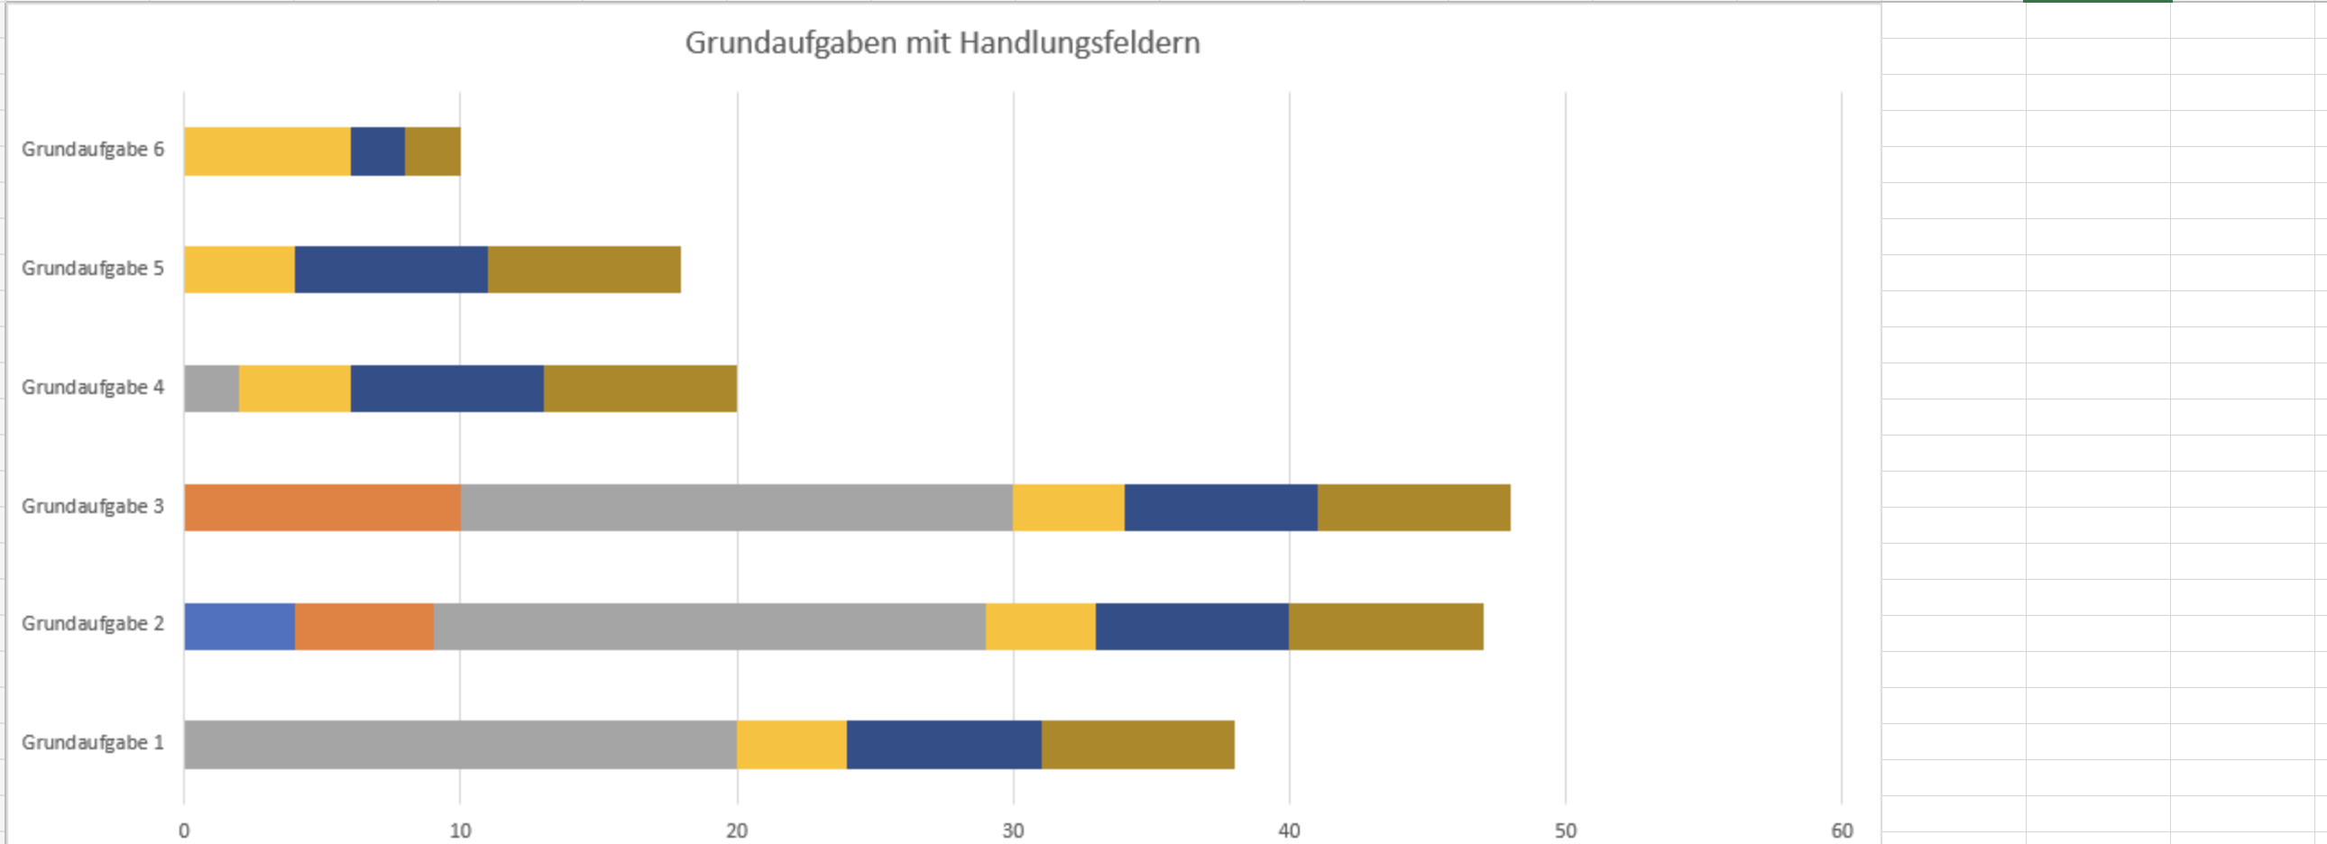
Einblick in das Tool
Notes:
Sodann gibt es für jedes Kriterium eine Seite, wo dieses mit Kernaussage vorgestellt wird. Zu jedem Kriterium gibt es mehrere Aussagen. Das Instrument wird Aussage für Aussage durchgegangen. Jede Aussage ist auf einer Skala von "Trifft zu (3)" bis "Trifft nicht zu (0)" zu beantworten.
Das Netzdiagramm bildet alle fünf Kriterien ab. In der Mitte (meist von der farbigen Fläche verdeckt) befindet sich der Nullpunkt, dann folgt die Mittellinie (das innere Fünfeck) und die außen Linie (äußeres Fünfeck). Lesehilfe: Je größer die farbige Fläche (Außenlinie), desto stärker sind die Kriterien erfüllt. Sofern keine Mittellinie zu sehen ist, ist das Ergebnis bei diesem Kriterium überdurchschnittlich.

